Slide 1
Projet SICODOM
Présentation

Slide 2
Qu’est-ce que SICODOM ?

Slide 3
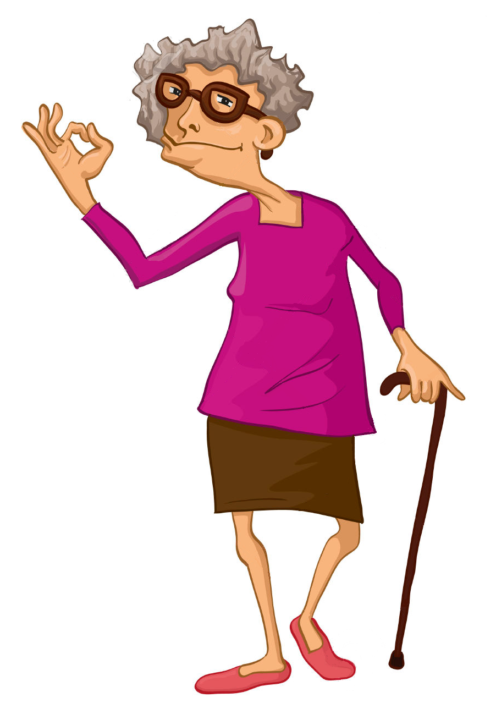
Vous l’avez surement vécu …
Qu’est-ce que SICODOM ?
Mme Rose est retrouvée à terre par son auxiliaire de vie jeudi matin. Cette dernière contacte le 15 qui dépêche une ambulance et fait hospitaliser Mme Rose…
A 10h passe à son domicile Cathy, son IDE. Cette dernière ne la trouve pas mais comme Mme Rose se promène souvent, Cathy ne s’inquiète pas…
Lundi après-midi, le gestionnaire de cas de la MAIA ayant programmé une visite à domicile se rend chez Mme Rose. Comme il trouve porte close, il s’inquiète auprès du voisinage. Personne ne l’a vu se promener depuis jeudi et les volets sont restés fermés…
Une ouverture de porte est donc décidée… Pompiers, police…. Finalement ils découvrent que Rose a été hospitalisée…

Slide 4
Vous en rêviez…
Qu’est-ce que SICODOM ?
Mme Rose est retrouvée à terre par son auxiliaire de vie jeudi matin. Cette dernière contacte le 15 qui dépêche une ambulance et fait hospitaliser Mme Rose…
Son auxiliaire de vie clique sur son téléphone et tous les acteurs sont instantanément informés….

Slide 5
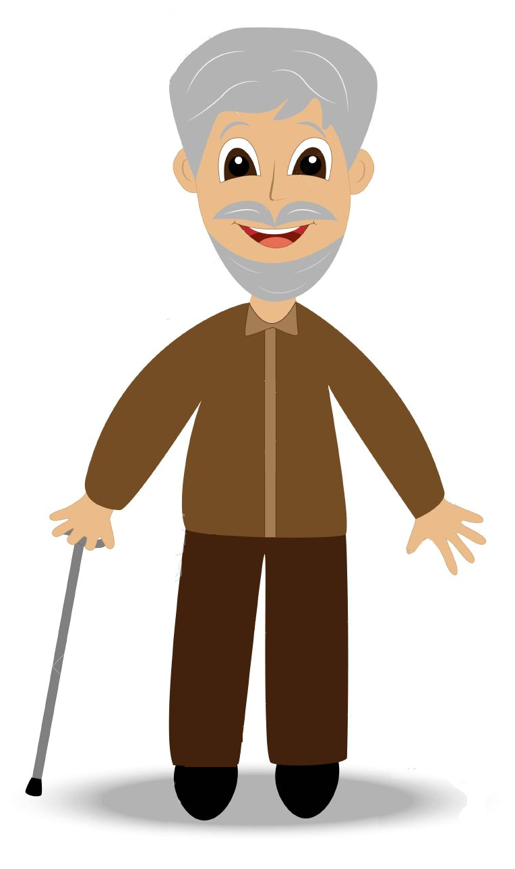
Vous l’avez surement vécu …
Qu’est-ce que SICODOM ?
M. Marcel est sous anticoagulant. Dr House, son médecin traitant, reçoit les résultats de son contrôle sanguin. Il faut modifier son traitement.
Dr House contacte Cathy son IDE Libérale et lui indique par téléphone de passer à ¼ de comprimé au lieu des ¾ actuels.
Cathy est en voiture, elle entend mal mais le note chez le prochain patient sur un bout de papier.
A l’arrivée chez M. Marcel, elle prépare le traitement et place sur la table 1cp+¼ comme elle l’avait noté, pour le vendredi, le samedi et le dimanche. Ce sont les AS du SSIAD qui distribuent les médicaments.
M. Marcel sera hospitalisé d’urgence …

Slide 6
Vous en rêviez…
Qu’est-ce que SICODOM ?
M. Marcel est sous anticoagulant. Dr House, son médecin traitant reçoit les résultats de son contrôle sanguin. Il faut modifier son traitement.
Il indique le nouveau traitement sur son Ipad. Cathy l’IDE et le SSIAD sont informés. La prescription est sécurisée et « signée » numériquement…

Slide 7
Vous l’avez surement vécu …
Qu’est-ce que SICODOM ?
M. Germaine va moins bien ces dernières semaines. Elle a une plaie qui cicatrise mal et est de plus en plus dépendante. Le médecin de l’HDJ pense qu’une prise en charge supplémentaire est importante.
L’IDE essaye à maintes reprises de joindre le médecin traitant mais la secrétaire fait barrage. Après appel au SAD, ils peuvent augmenter les aides mais il faut une augmentation du plan APA.
L’IDE tente également de joindre la MAIA et l’AS de secteur.
Mme Germaine, se dégrade avant la mise en place des aides et est hospitalisée par le médecin traitant…

Slide 8
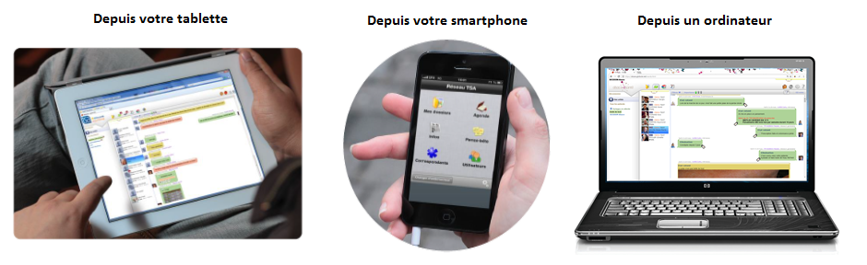
Vous en rêviez…
Qu’est-ce que SICODOM ?
M. Germaine va moins bien ces dernières semaines. Elle a une plaie qui cicatrise mal et est de plus en plus dépendante. Le médecin de l’HDJ pense qu’une prise en charge supplémentaire est importante.
L’IDE informe l’équipe de soins sur SICODOM. Le médecin traitant prescrit des soins infirmiers, l’AS modifie le plan APA rapidement.

Slide 9

Vous l’avez surement vécu …
Qu’est-ce que SICODOM ?
Mme Germaine souffre d’un ulcère de jambe depuis plusieurs mois. Ce vendredi matin, l’AVS trouve que ça sent mauvais dans la chambre de Germaine. Elle le signale en fin de tournée à son responsable de groupe.
Cathy est passée le jeudi pour le pansement mais ne repasse plus avant le lundi suivant. A son arrivée elle découvre une plaie qui coule et la jambe de Mme Germaine est rouge. Elle contacte Dr House, le médecin traitant, mais celui-ci est saturé de consultations au cabinet et ne pourra pas passer avant mercredi (le mardi est son jour de congé).
Finalement le mardi soir, Mme Germaine frissonne et à 40° de fièvre. Elle appelle le médecin de garde qui doit l’hospitalier pour un érysipèle et un choc septique…

Slide 10
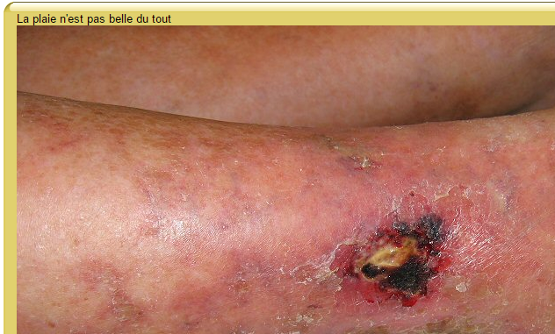
Vous en rêviez…
Qu’est-ce que SICODOM ?
Mme Germaine souffre d’un ulcère de jambe depuis plusieurs mois. Ce vendredi matin, l’AVS trouve que ça sent mauvais dans la chambre de Germaine. Elle le signale sur son téléphone. Cathy l’IDE, voyant le message décide de passer au domicile. Elle fait une photo de la plaie et l’envoie immédiatement à Dr House.
Celui-ci modifie le protocole de prise en charge de la plaie depuis son ordinateur professionnel et en informe Cathy (passage tous les jours, changement de type de pansement…).
Au bout de trois jours la plaie ne coule plus et Mme Germaine va bien.

Slide 11

SICODOM..
Bilan d’étape
SICODOM : Un outil de coordination pluri-disciplinaire autour du patient à domicile, centré sur l’équipe de soin (art. 1111-4 du CSP) :
  Médecine de ville
  Acteurs paramédicaux
  Acteurs du médico-social
  Acteurs du social
  Structures de coordination
Cahier de liaison numérique permettant :
  L’échange structuré d’informations
  Le partage de photos, documents et agenda
  La gestion d’alertes
  Un lien ville/hôpital

Slide 12
Quel public
Conditions d’inclusion d’un patient dans SICODOM :
  Personne âgée ou en perte d’autonomie à domicile
  A minima 2 acteurs en coordination, en plus du médecin traitant.
Qui ajoute le patient et comment?
Tous les acteurs récurrents et impliqués dans le projet, via un formulaire d’inclusion
Création des comptes et des accès:
Un référent SICODOM, mandaté par le CD67, autorégule le service :
il créé les patients, et configure les accès des utilisateurs (permet
d’éviter les doublons + rôle indispensable d’identito-vigilence).

Slide 13
Fonctionnement
Depuis votre smartphone
Depuis votre tablette
Depuis votre smartphone
Depuis un ordinateur

Slide 14
Retrouvez toutes les informations sur :
www.sicodom.org

